Slide 1
建國中學 師大附中 成功高中
908第一組
90806胡喆家、90816林亮宇共同製作

Slide 2
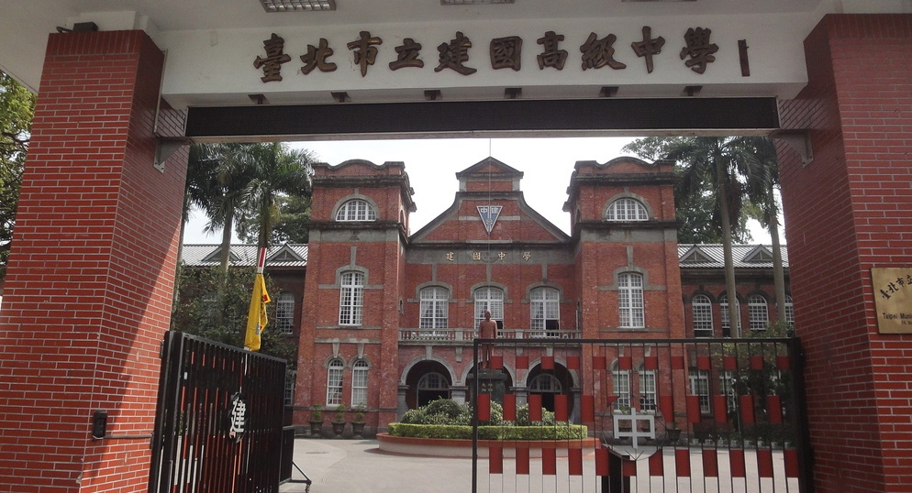
各校簡介
建國中學
校訓:勤、樸、誠、勇
建國中學創始於1898年初為「國語學校第四附屬學校增設尋常中等科」，1967年改制更名為「臺北市立建國高級中學」。
校友涵蓋一位諾貝爾獎得主(丁肇中)、一位中華民國總統(馬英九)
建中校門
建中校徽

Slide 3
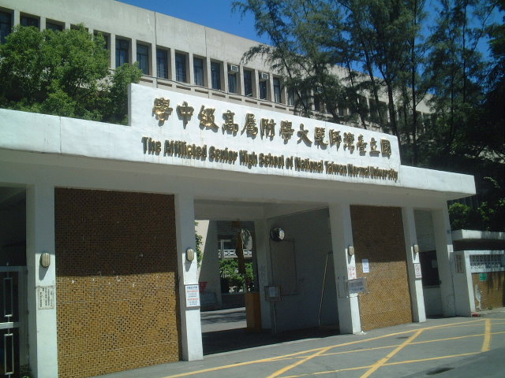
各校簡介
師大附中
校訓：人道、健康、科學、 民主、愛國
師大附中的前身，最早可以回朔到日治時期的1937年4月1日，設置「台北州立台北第三中學校」。
課程與編制的實驗性
很強，升學主義的氣
息較其他知名高中少，
教育風格則是公認較活
潑但遵守教育理論。
附中校門
附中校徽

Slide 4
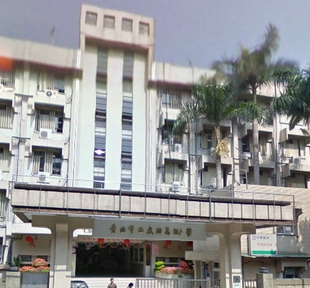
各校簡介
成功高中
校訓：愛國家，求進步
成功高中創立於1922年，前身為「台北州立第二中學」， 1946年定名為「臺灣省立臺北成功中學」，1967年秋， 臺北市升格為院轄市，改名為「臺北市立成功高級中學」，班級共71班(含數資班3班)，學生約3000人，學校占地20000平方公尺。
成功校門
成功校徽

Slide 5
交通路線
建國中學:台北市中正區南海路56 號
正隆廣場→604往西藏路 →204往建國中學
(加等車時間約45分，$30)
師大附中:台北市大安區信義路三段 143 號
正隆廣場→環狀線往板橋公車站 →捷運板橋站(板南線) →捷運忠孝復興站(文湖線)→捷運大安站→步行至師大附中
(加等車時間約50分， $65)
成功高中:臺北市中正區濟南路一段七十一號
正隆廣場→步行至捷運新埔站→捷運善導寺站(板南線，) →步行至成功高中
(加等車時間約40分， $65)

Slide 6
各校評比
 | 建國中學 | 師大附中 | 成功高中
通勤時間 | 45分 | 50分 | 40分
評比
吸引力 | 明星學校 | 社團多
評比
難易度 | PR99 | PR98~97 | PR97
評比

Slide 7
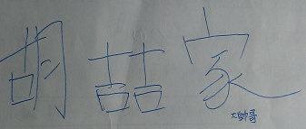
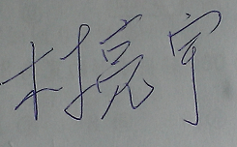
感想
透過這次的報告，我對高中有了更多的了解，不只是高中的課程，還有對未來的方向，我覺得這是很有意義的活動，能夠在升學方面有很大的幫助，多了解未來的發展，必能未雨綢繆。

Slide 8
報告完畢

